Slide 1
작업 현황
연결 자동화 ·
검사 메뉴 정비
HMD 대기 서비스 · 시작 전 확인 · 통신 로그 (2026-11-04 ~ 11-11)
HMD 전원
폰 검사 시작
자동 연결
HMD 화면 표시
2026-11-12 ㈜스네일 대외비

Slide 2
요약
10월 이후 반영 내역 8건
연결 · 설치 · 진단 위주 — 11-11 변경분은 실기기 확인 대기
# | 요청 · 문제 | 조치 | 상태
1 | HMD 앱 화면이 정리되면 폰이 HMD를 못 부름 | 대기 서비스가 BLE를 늘 켜 두고 화면을 띄움 | 작성 완료 · 실기기 확인 대기
2 | 새 HMD 권한 설정이 번거로움 | HMD_설치.bat — 설치 · 권한 · 대기 시작 한 번에 | 작성 완료 · 실기기 확인 대기
3 | HMD 영상 0장 — 원인 모름 | 통신 로그 + HMD 카메라 상태(HELLO) | 11-05 원인 확인 (카메라 권한)
4 | 검사 메뉴 점검 항목이 고정 글자 | 시작 전 확인 3가지 — 안 되면 시작 막음 | 작성 완료 · 실기기 확인 대기
5 | HMD 배터리를 알 수 없음 | HELLO에 배터리 · 충전 → M-01 · M-07 표시 | 작성 완료 · 실기기 확인 대기
6 | HMD 화면이 기본 카메라보다 확대돼 보임 | 4:3 · 화면 맞춤 · 줌 최소 | 11-05 확인
7 | 판정 화면이 카메라를 가림 (10-18 자동/수동) | 판정 화면 제거 → 카메라 위 판정 글자 · 결함 원 | 11-05 확인
8 | 사내망 밖 모의 AI 자동 전환 | 삭제 — AI 서버 주소 입력 · 응답 확인 | 11-03 반영
TacitQ 품질검사 지원 시스템 — 연결 자동화 · 검사 메뉴 정비
2

Slide 3
연결 흐름
작업자 조작 2번으로 연결
HMD 전원 켜기 + 폰 검사 시작 — HMD에서 앱 실행 · IP 입력 불필요
작업자
HMD 전원
자동
대기 서비스 시작
작업자
폰 검사 시작
자동
시작 전 확인
자동
BLE 연결
자동
HMD 화면 앞으로
자동
영상 → AI 서버
자동
폰 영상 탭
구간 | 방식
HMD 대기 | 부팅 · 앱 설치/업데이트 · 앱 실행 때 대기 서비스 시작 (BLE만, 화면 없음)
HMD ↔ 폰 Wi-Fi | 폰 핫스팟 — HMD가 기억, 핫스팟 켜지면 자동 재접속
HMD 영상 주소 | BLE HELLO → 폰이 사용 · 저장, 영상 끊기면 다시 읽음
HMD 화면 | 폰 연결 · 쪽지 → 대기 서비스가 검사 화면을 앞으로 (꺼진 화면 깨움) → 카메라 시작
AI 서버 | M-01에 입력한 주소 — 응답 확인 뒤 연결 (자동 선택 삭제)
HMD 1회 설정
HMD_설치.bat — 설치 · 카메라 권한 · 다른 앱 위에 표시 · 대기 시작 (업데이트해도 유지)
TacitQ 품질검사 지원 시스템 — 연결 자동화 · 검사 메뉴 정비
3

Slide 4
HMD 앱 ①
HMD 대기 서비스 (2026-11-11)
앱이 하나도 떠 있지 않은 HMD를 폰이 BLE로 실행시키는 것은 안드로이드가 막음 → 작은 대기 서비스를 늘 켜 둠
항목 | 내용
하는 일 | 포그라운드 서비스가 BLE(광고 · 연결 · HELLO)를 화면과 따로 들고 있음 — 정리돼도 다시 뜸
켜지는 때 | HMD 부팅 · 앱 설치/업데이트 · 앱 실행 — 부팅 때 화면은 띄우지 않음
폰 연결 · 쪽지 | 검사 화면을 앞으로 (꺼진 화면 깨움) — 카메라는 화면이 떠 있어야 켜지는 구조 그대로
화면 뜨기 전 1~2초 | 서비스가 대신 수신 확인(ACK) · 마지막 화면 지시를 들고 있다가 화면이 붙으면 순번대로 넘김
HELLO | 서비스가 응답 (영상 주소 · 배터리) · 화면이 없으면 카메라 "꺼짐 — 화면이 아직 안 뜸"
한계 | 설정에서 "강제 종료"하면 서비스도 멈춤 (안드로이드 규칙) — 재부팅하거나 앱 한 번 실행
이전 구조
화면이 BLE를 들고 있어 화면이 정리되면 HMD에서 앱을 손으로 실행해야 했음
대기 로그
adb logcat -s TacitQ.Link TacitQ.Boot
TacitQ 품질검사 지원 시스템 — 연결 자동화 · 검사 메뉴 정비
4

Slide 5
HMD 앱 ②
설치 스크립트 · 권한
앱이 스스로 권한을 줄 수 없음(안드로이드 보안) → HMD를 USB로 꽂고 한 번에
명령 | 하는 일
HMD_설치.bat | 디버그 APK 설치 + 카메라 권한 + 다른 앱 위에 표시 + 앱 한 번 실행 (대기 시작)
HMD_설치.bat release | 릴리스 APK로 같은 작업
HMD_설치.bat grant | 설치 없이 권한만 — Android Studio로 깔았을 때
권한 | 없으면
카메라 | 폰은 HMD 영상 서버에 붙지만 프레임 0장 (11-05 실제 원인)
다른 앱 위에 표시 | 폰이 HMD 화면을 띄우지 못함 — HMD 상태줄에 경고
권한 유지
업데이트해도 남음 — 지우고 새로 깔 때 · 디버그 ↔ 릴리스 바꿀 때만 다시
adb 없이
앱이 "다른 앱 위에 표시" 설정 화면을 열고 상태줄에 경고
앱은 하나만
디버그 · 릴리스를 같이 깔면 BLE 광고 · 카메라를 다툼
TacitQ 품질검사 지원 시스템 — 연결 자동화 · 검사 메뉴 정비
5

Slide 6
모바일 앱 ①
검사 메뉴(M-01) 점검 항목 정리
점검 6항목 · HMD 줄 · 모델 줄이 고정 글자였음 — 지금 시나리오(AI 서버 판정)에서 실제로 재는 값만 남김
이전 항목 | 처리
제스처 캘리브레이션 (끄덕임 · 가로젓기) | 삭제 — 서버 판정 보고 없어짐 (11-03) · HMD 제스처 인식 없음
프레임 게이팅 시험 | 삭제 — 서버가 프레임마다 제품을 찾음
트레이 개설 | 삭제 — AI 서버 흐름에 트레이 없음
모델 · 임계값 | 삭제 — 서버가 정함 (앱은 서버 판정만 씀)
HMD 페어링 · 스트림 대역폭 · HMD 줄 | 실제 값으로 교체 → 검사 중 상태
작업자 · 라인 · 품번 | 스테이션으로 바꿈 — HMD 왼쪽 위 "● REC · ST-02"
하단 탭
검사 · 영상 · 이력 — 수거 · 관리(샘플 데이터 화면)는 숨김, 코드는 남겨 둠
TacitQ 품질검사 지원 시스템 — 연결 자동화 · 검사 메뉴 정비
6

Slide 7
모바일 앱 ②
새 검사 메뉴(M-01)
시작 전 확인은 막고, 검사 중 상태는 보여 주기만 함
시작 전 확인 (필수)
하나라도 안 되면 시작 막힘
스테이션 · AI 서버 주소 입력
폰 블루투스 켜짐
AI 서버 응답 (남은 디스크)
5초마다 다시 확인
검사 중 상태
막지 않음
HMD 연결 · 영상 · 카메라
HMD 배터리
AI 서버 연결 · 보낸 장수
서버 진행 · 마지막 제품
연결 설정
비상용 포함
AI 서버 주소
HMD 영상 주소 (BLE로 자동)
HMD 결함 원 · 모드(수동/자동)
권한
블루투스 권한은 시작 때 묻고 거부하면 시작하지 않음 (HMD는 폰 BLE 쪽지가 와야 카메라를 켬)
설정 오류
AI 서버 403 → 검사 중 상태에 설정 오류 표시
정리
모의 엣지 선택지 · 서비스 분기 삭제
TacitQ 품질검사 지원 시스템 — 연결 자동화 · 검사 메뉴 정비
7

Slide 8
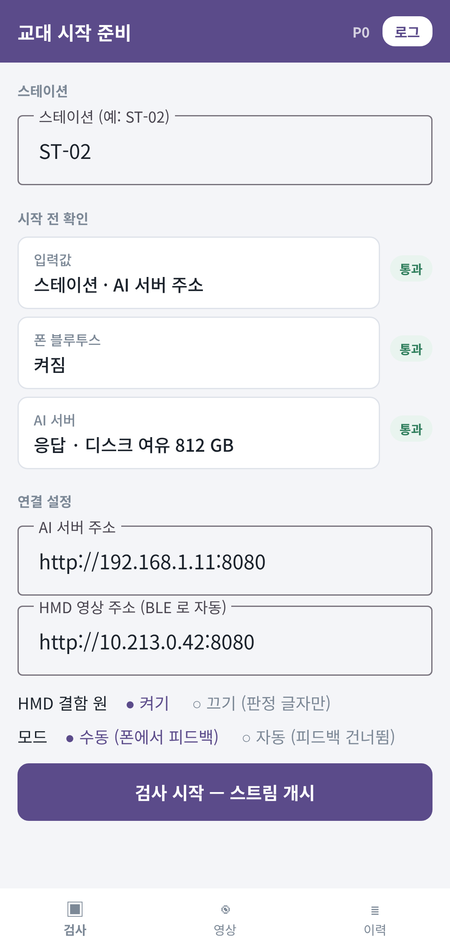
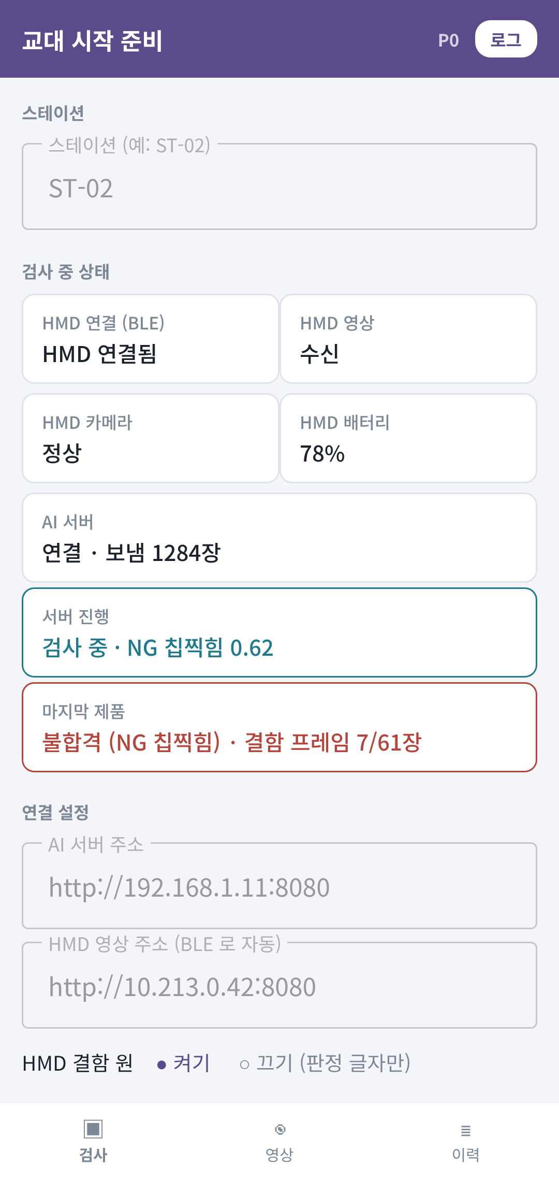
모바일 앱 ③
검사 메뉴(M-01) 화면
코드 기준 재현 화면 (실기기 캡처 아님) — 값은 예시
시작 전 확인
입력값 · 폰 블루투스 · AI 서버 응답 — 하나라도 "안 됨"이면 시작 버튼이 회색
검사 중 상태
HMD 연결 · 영상 · 카메라 · 배터리 (HELLO) · AI 서버 · 서버 진행 · 마지막 제품
빨간 글자
끊김 · 카메라 이상 · 배터리 부족 · 불합격
시작 뒤
스테이션 · 주소 입력은 잠김 — 검사 마감 후 변경
시작 전 — 확인 3가지 모두 통과
검사 중 — HMD · AI 서버 상태
TacitQ 품질검사 지원 시스템 — 연결 자동화 · 검사 메뉴 정비
8

Slide 9
HMD 상태
HELLO — 영상 주소 · 카메라 · 배터리
폰이 HMD의 UP 특성을 읽을 때 HMD가 응답
항목 | 내용
영상 주소 | 폰이 그대로 사용 · 저장 — IP 입력 불필요
카메라 상태 | 정상 · 꺼짐(앱이 화면 뒤) · 화면이 아직 안 뜸 · 카메라 열기 대기 · 시작 실패
배터리 | % · 충전 중 — 15% 미만이고 충전 중이 아니면 알림 기록 · 토스트 1번
읽는 때 | 연결 직후 · HMD 영상 끊김 · 30초마다
표시 | M-01 · M-07 · 통신 로그(배터리는 10% 단위) · HMD 상태줄(카메라 경고)
옛 HMD 앱 | 배터리 없음 → "알 수 없음 (HMD 앱 업데이트 필요)"
확인할 것
배터리 값이 HMD 설정 화면과 같은지 — 실기기 확인 대기
TacitQ 품질검사 지원 시스템 — 연결 자동화 · 검사 메뉴 정비
9

Slide 10
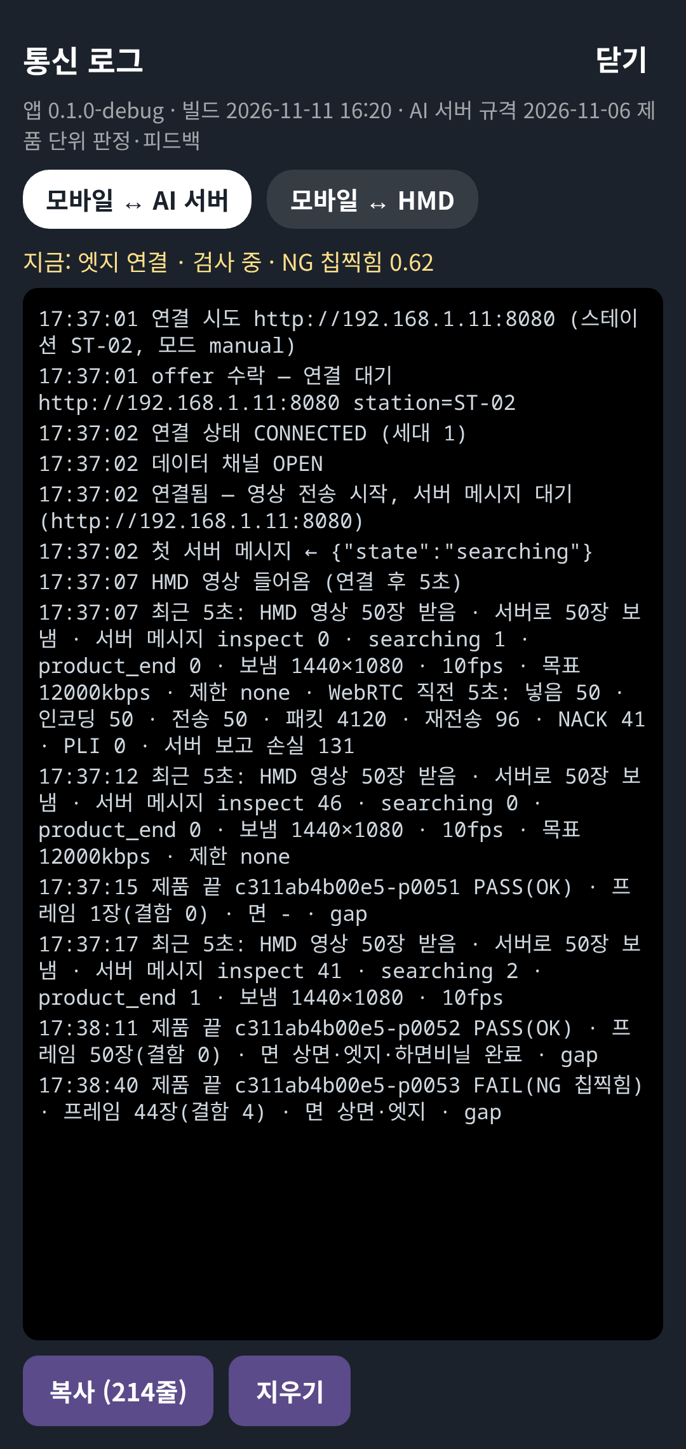
진단
통신 로그
폰 앱 상단 바 "로그" — 모바일 ↔ AI 서버 / 모바일 ↔ HMD 탭 · 연결 문제를 현장에서 확인
항목 | 내용
5초 요약 | HMD 영상 n장 받음 · 서버로 n장 보냄 · 서버 메시지 수 · HMD 카메라 상태
WebRTC 송신 통계 | 넣음 · 인코딩 · 전송 · 패킷 · NACK · PLI · 서버 보고 손실 (11-10)
영상이 없을 때 | 끊긴 순간 한 줄 → 이후 1분마다 "HMD 영상 없음 n분째" · 연결 뒤 첫 영상은 "들어옴 (연결 후 n초)"
보관 | 탭마다 최근 300줄 — 시험한 때의 줄이 밀려나지 않게
복사 | 맨 위에 앱 빌드 시각 — 폰에 어떤 빌드가 깔렸는지 확인
11-05 사용
"영상 서버 연결 OK · 프레임 0장 · 카메라 켜는 중" → 원인: HMD 카메라 권한
11-10 사용
폰 송신 통계 + 게이트웨이 통계 → 손실 위치: 무선 구간
코드 기준 재현 · 값은 예시
TacitQ 품질검사 지원 시스템 — 연결 자동화 · 검사 메뉴 정비
10

Slide 11
다음 단계
남은 과제
11-11 변경분 실기기 확인이 먼저
순서 | 과제 | 내용
1 | 대기 서비스 실기기 확인 | HMD 화면 끄기 · 최근 앱에서 지우기 · 재부팅 각각 뒤 폰 "검사 시작"으로 화면이 뜨는지
2 | 끊김 반복 · 업데이트 | 통신 로그 "ACK 없음" 반복 없는지 · 앱 업데이트 뒤 재부팅 없이 되는지
3 | 시작 전 확인 | 블루투스 끄기 · 서버 주소 틀리게 → 시작이 막히는지
4 | HMD 배터리 · 스테이션 | HMD 설정 화면과 같은 값인지 · HMD 왼쪽 위 스테이션 표시
5 | 대기에서 깬 뒤 영상 | 영상 서버는 화면에 있음 → 폰 영상 재연결(5초 주기)만큼 늦게 붙음
6 | 새 HMD 배포 절차 | HMD_설치.bat 실행을 배포 절차에 포함
TacitQ 품질검사 지원 시스템 — 연결 자동화 · 검사 메뉴 정비
11

